Slide 1


项目关闭汇报
看看谁没戴口罩
——基于目标检测的口罩识别系统
汇报人：赵佳豪 刘昕彤 陈婧

Slide 2
THE MAIN CONTENTS
01
最终产品demo
02
项目执行和管理
03
风险分析
04
测试部分
05
项目经验总结
06
未来计划

Slide 3
1
第
部分
最终产品demo

Slide 4
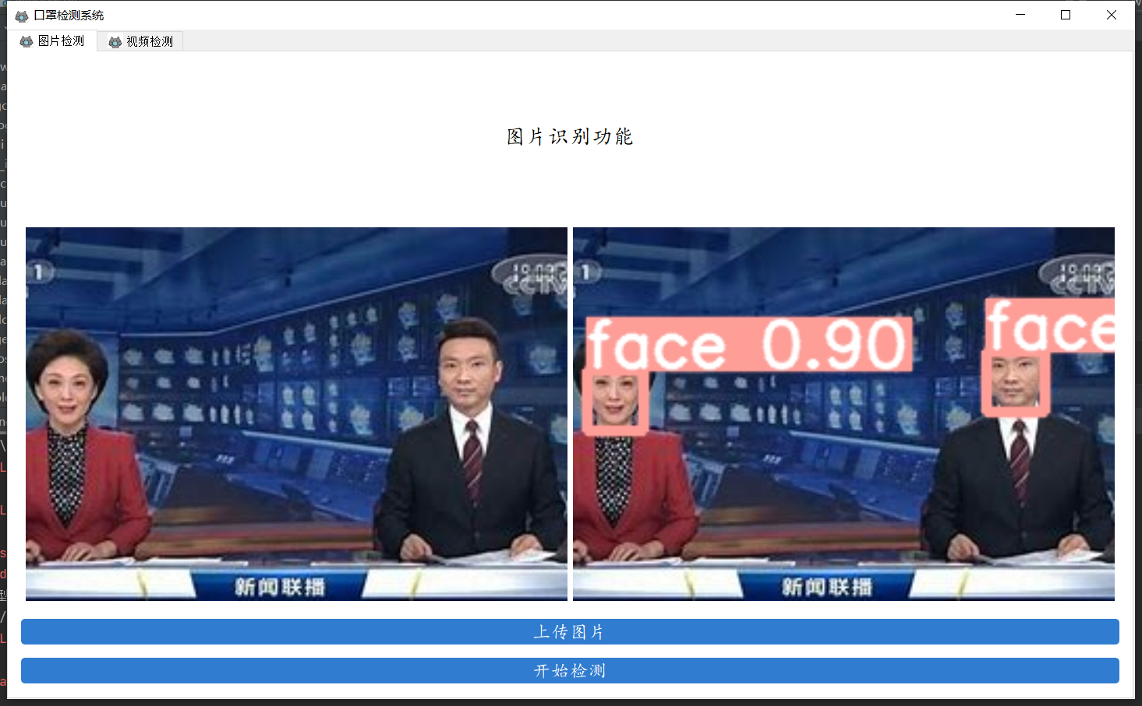
01
最终产品demo

Slide 5
2
第
部分
项目执行和管理

Slide 6
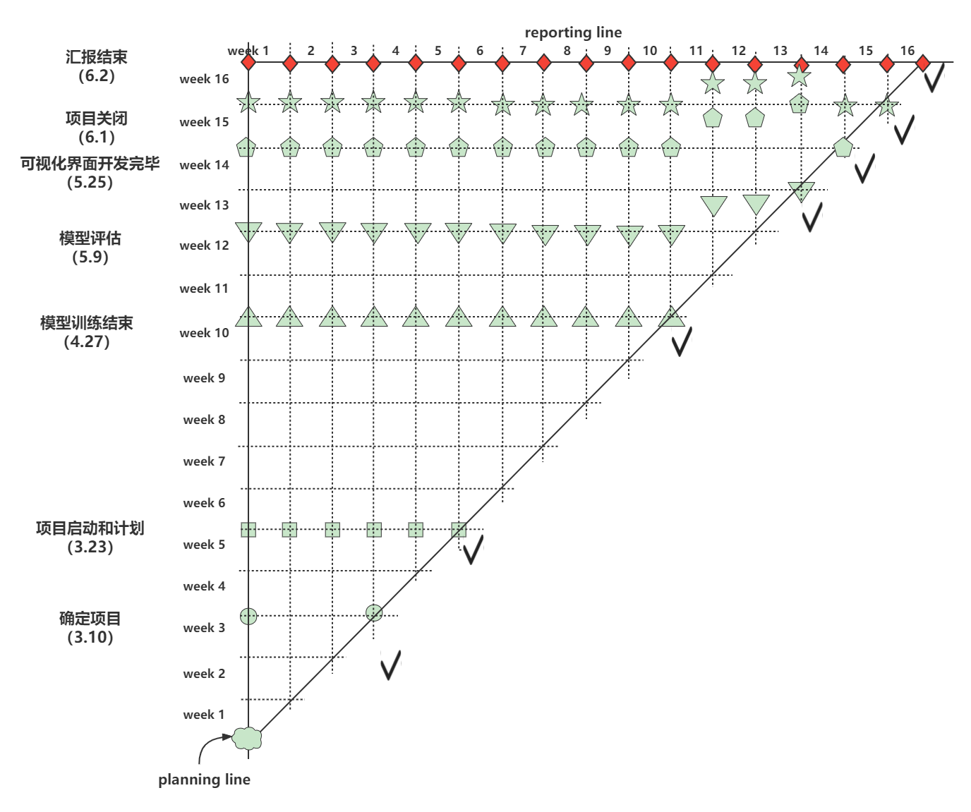
02
Milestone Trend charts

Slide 7
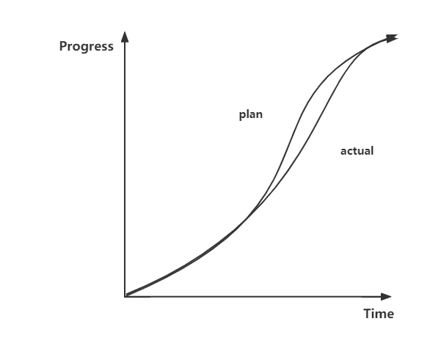
02
Earned Value Analysis

Slide 8
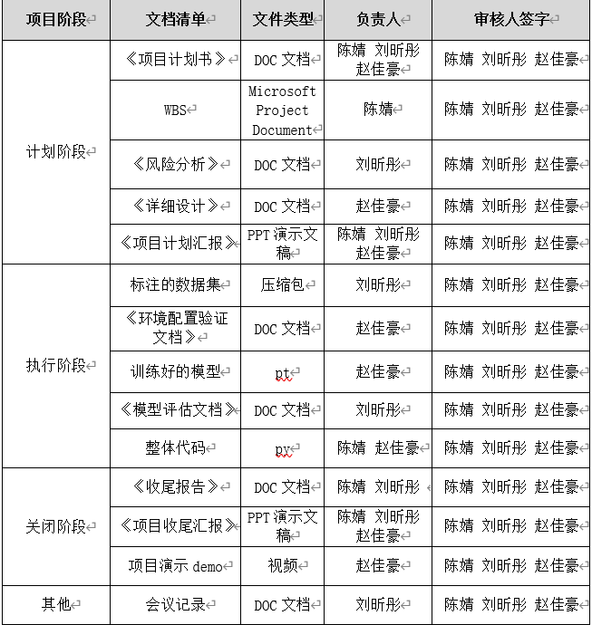
02
Deliverables

Slide 9
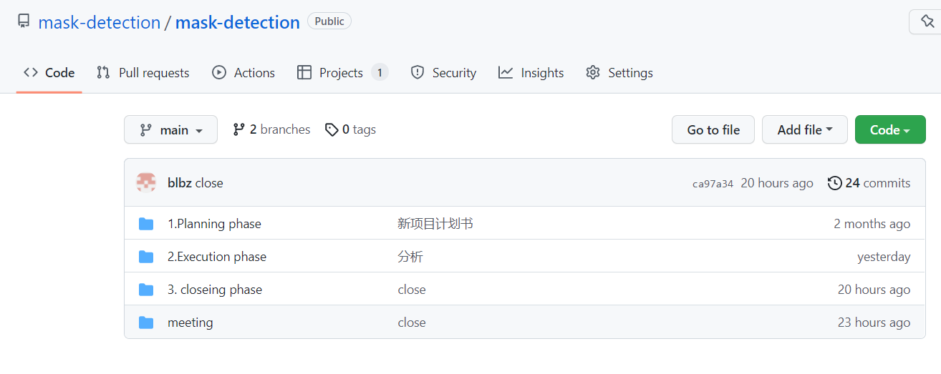
02
Github

Slide 10
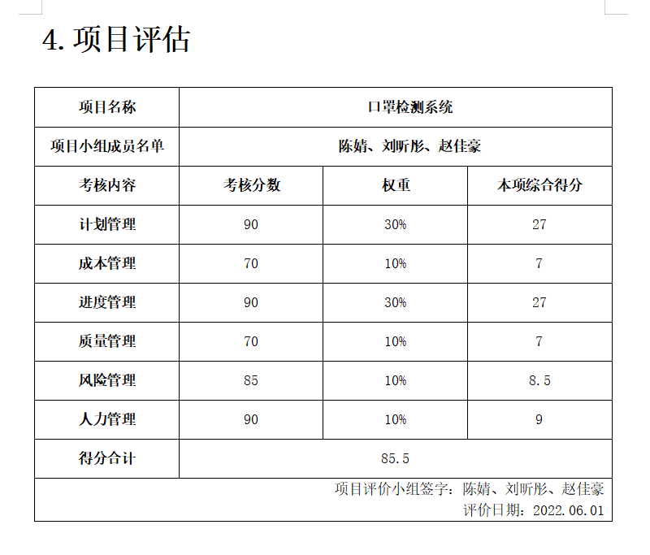
02
Project evaluation

Slide 11
3
第
部分
风险分析

Slide 12
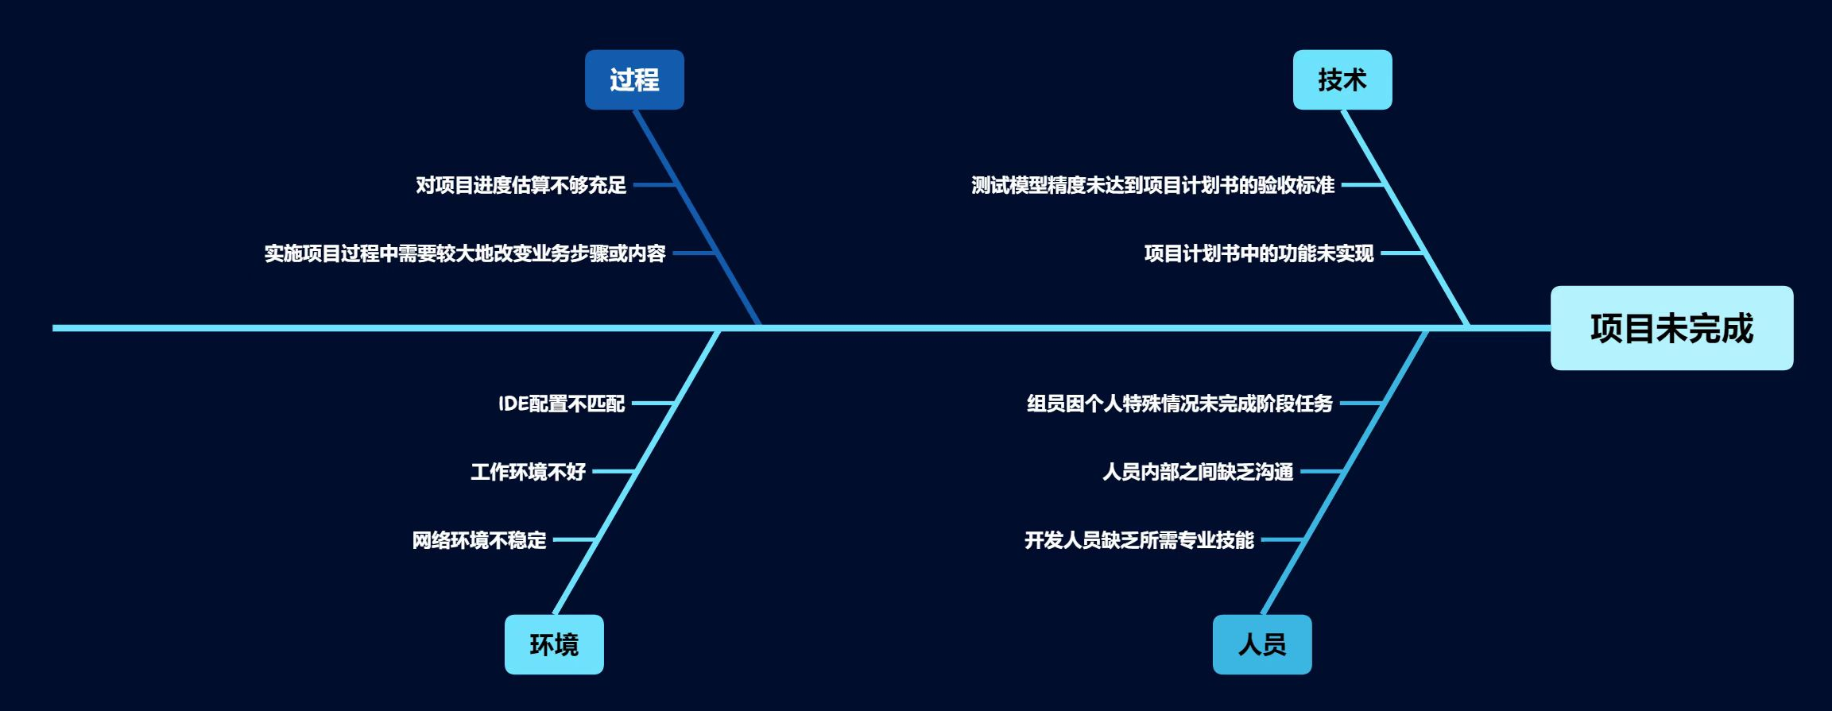
风险识别

Slide 13
风险评估（定性、定量分析）
可能性的评估准则
风险损失的评估准则
可能性 | 说明 | 等级
〉80%（0.8） | 非常有可能性，几乎肯定 | 很大
60%~80%(0.6~0.8) | 很有可能性，比较确信 | 大
40%~60%(0.4~0.6) | 有时发生 | 中
20%~40%(0.2~0.4) | 不易发生，但有理由可预期能发生 | 小
1%~20%(0.01~0.2) | 几乎不可能，但有可能发生 | 很小
损失 | 说明 |  | 等级
 | 进度 | 性能
>0.8 | 项目延迟>20% | 性能不能满足要求 | 很大
0.4~0.8 | 项目延迟10%~20% | 性能有较严重的缺陷 | 大
0.2~0.8 | 项目延迟5%~10% | 主要方面的性能不足 | 中
0.1~0.2 | 项目延迟1%~5% | 性能有缺陷，但基本满足要求 | 小
<0.1 | 项目延迟<1% | 性能有不明显的缺陷 | 很小

Slide 14
风险 | 可能性 | 对进度的影响 | 对性能的影响 | 影响值
对项目进度估算不够充足 | 0.5 | 0.8 | 0.7 | 0.75
实施项目过程中需要较大地改变业务步骤或内容 | 0.3 | 0.7 | 0.7 | 0.42
测试模型精度未达到项目计划书的验收标准 | 0.3 | 0.9 | 0.9 | 0.54
项目计划书中的功能未实现 | 0.2 | 0.9 | 0.9 | 0.36
IDE配置不匹配 | 0.3 | 0.7 | 0.3 | 0.3
工作环境不好 | 0.5 | 0.3 | 0.1 | 0.2
网络环境不稳定 | 0.5 | 0.8 | 0.1 | 0.45
组员因个人特殊情况未完成阶段任务 | 0.3 | 0.8 | 0.3 | 0.33
人员内部之间缺乏沟通 | 0.3 | 0.7 | 0.4 | 0.33
开发人员缺乏所需专业技能 | 0.4 | 0.6 | 0.7 | 0.52
影响值=可能性*（对进度的影响+对性能的影响）

Slide 15
风险应对与监控
应对措施（举例）
1、环境问题。如开发环境配置不匹配等，影响项目的进行。
应对策略：查阅资料，并向其他同学请教
2、因其他事件影响项目的进度。
应对策略：组员及时开会讨论，研究应对策略，并统一时间解决项目上的问题。
3、对项目进度估算不充足。在项目的实际开发中，遇到的问题比预期多，所花费的时间更长 。
应对策略：组员讨论安排时间解决项目上的问题，按照预期计划及时交付。
风险评判标准
风险值 | 等级 | 对应策略
>0.7 | 很高. | 重点控制
[0.5，0.7] | 高 | 应对
[0.2,0.5] | 中 | 应对
[0.1,0.2] | 低 | 视损失严重程度等因素，决定是否应对
<0.1 | 很低 | 接受

Slide 16
4
第
部分
测试

Slide 17
测试
功能性分析
测试用例 | 预期结果 | 实际结果
检测摄像头 | 检测到摄像头视频中戴口罩的人和不戴口罩的人 | 通过
检测图片文件 | 检测到图片文件中戴口罩的人和不戴口罩的人 | 通过
检测视频文件 | 检测到视频文件视频中戴口罩的人和不戴口罩的人 | 通过

Slide 18
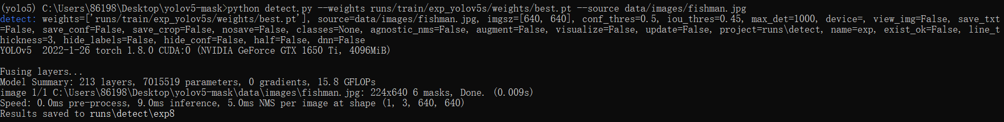
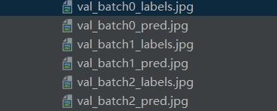
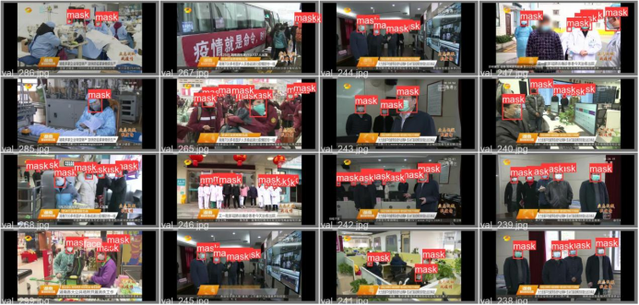
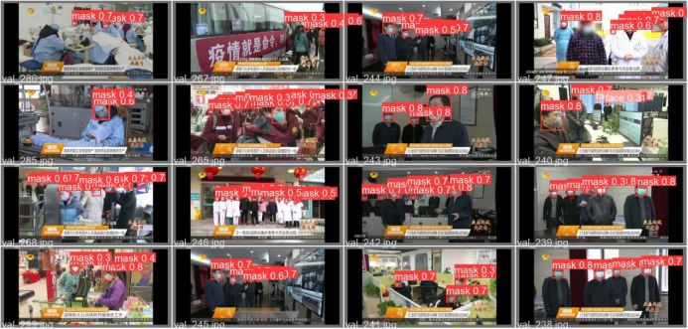
测试
功能性测试
真实情况
预测情况

Slide 19
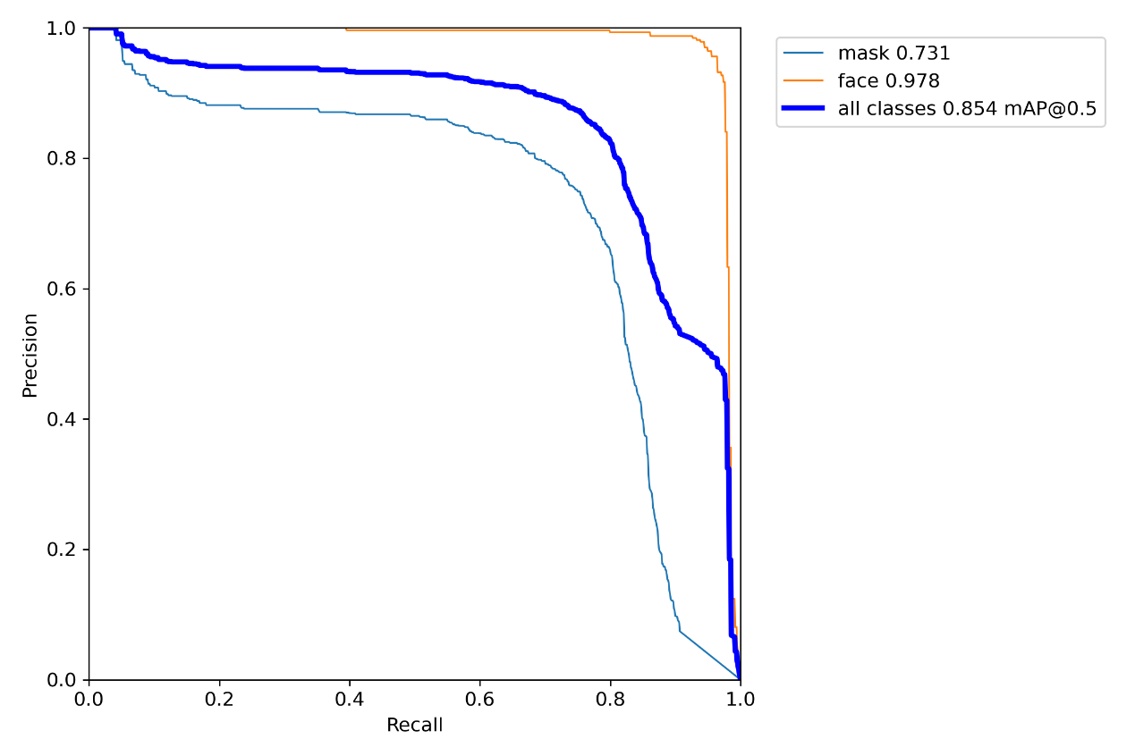
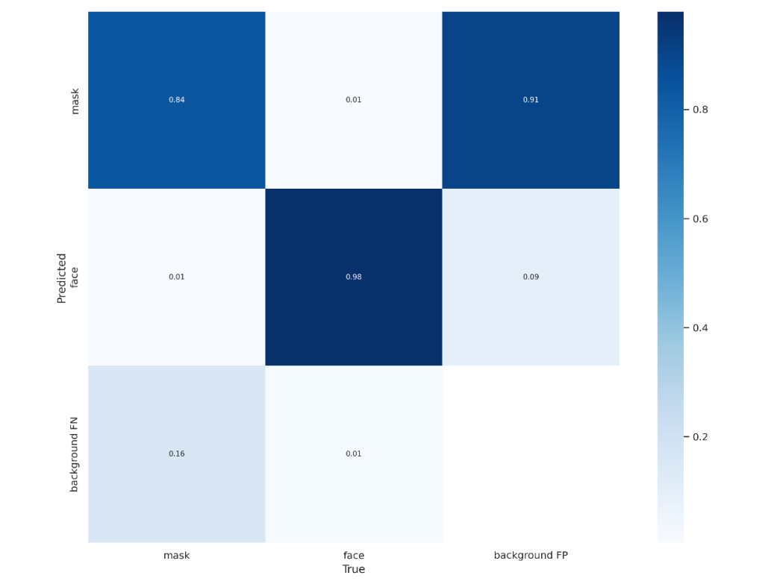
测试
模型评估测试

Slide 20
5
第
部分
项目经验总结

Slide 21
项目经验总结
项目进度控制
在本学期的《软件项目管理课程》中，我们学习到了很多管理的方法和工具。这些方法和工具对于项目的控制和监管、实施都起到了很好的作用。对软件项目管理的流程和具体细节都有了更深入的了解。
如：计划阶段：WBS、甘特图、里程碑、COCOMO模型（进行项目的成本估算）
执行阶段：Milestone Trend Charts、EVA等
我们深刻认识到，软件项目的进度是一环扣一环的，必须严格控制，保证里程碑内容的按时交付，才能够推动项目成功。

Slide 22
项目人员管理
【项目成员组建】
首先从项目的组建方面来说，项目成立初期，从人员的选择上，由于我们三个人之前就有过项目经历，所以工作方式上进行了一定的磨合，便于工作对接。
对彼此的工作能力非常了解，避免了因为个人原因导致的项目失败风险。
其次，我们三个人擅长的方面不同，赵佳豪更擅长目标检测模型的训练开发工作，刘昕彤适合测试和一些文档记录的整理工作，陈婧适合项目的计划安排和进度控制管理，这使得我们三人的能力进行了很好的整合，项目团队紧密配合，职责明确，在工作分配上都具有一定的贡献度。所以项目从人员组建上就取得了成功。
【项目成员沟通】
首先，大家严格按照计划进行每周例会，进行项目进度跟踪，及时解决问题，也体现了《项目计划书》沟通计划的重要性。合理的项目计划安排，对于项目成员实施项目起到了积极的推动作用，激发了小组成员的工作热情和积极性。
但是由于上海市疫情的影响，学校疫情防控网格化管理的相关规定，导致我们的沟通协作受到了一定的影响。但是组内成员，积极调整心态，快速调整工作方式，进行在线的会议沟通和交流，也保证了项目的正常进展。体现了风险管理的必要性。

Slide 23
潜在问题
这只是小规模的团队，如果在实际项目中，更大的规模。那人员选择就应该更严谨，更科学。充分发挥每个人的作用。要有成文的或者习惯的工作流程和方法，而且流程简明有效。
每周的例会需要花费一定的时间，要保证会议内容简短且有效，把时间花费在必要的交流上。为项目开发留下更多的时间。
虽然我们之前制定了风险计划，但实际中遇到问题往往更为复杂。 所以，在今后的项目开发中，我们应该制订更为详细的风险计划和应对方案，确保项目能够按时完成。
忽路了很重要的一点：在实际商业场景中，客户对软件的需求变更要求，那么就要求项目开发相关人员对用户的需求变更有一个好的回复。所以在软件开发的过程中我们项目开发人员要了解可能导致需求变更的原因，如何管理变更需求，以及如何正确的处理需求变更。

Slide 24
6
第
部分
未来计划

Slide 25
06
未来计划
由于本项目的周期较短，时间有限，对于该项目范围定义具有一定的局限性，因此该项目还有很多地方需要改进，主要是以下几个方面：
1. 改进YOLO模型，提高检测口罩的速度和模型精度。
2. 改进界面布局，更美观，更商业化，符合用户需求，提高用户使用体验感。
3. 优化服务端功能，让更多的用户可以使用后端的口罩检测功能。
4. 扩大识别目标。将口罩佩戴与其他关联特征相结合，实现实用性更强的安全卫生监督系统，以更好满足社会实际需求。
LOGO

Slide 26
ADD YOUR SUBTITLE HERE
谢谢您的观看与聆听

